Slide 1
Lima, 10 de junio de 2015
FORO INTERNACIONAL
“ACCESO A MEDICAMENTOS Y PROPIEDAD INTELECTUAL: HEPATITIS C Y VIH”
Oposición a solicitudes de patente: sofosbuvir
Lorena Di Giano – FGEP - Argentina
Marcela Vieira – ABIA/GTPI - Brasil

Slide 2
¿Qué son las oposiciones a las patentes?
Una patente es un título de propiedad otorgado por el Estado a un inventor a los fines que haga público un conocimiento.
ADPIC de la OMC: requisitos mínimos de protección de la propiedad intelectual.
Corresponde a cada país conceder o denegar una solicitud de patente, de conformidad con los criterios establecidos a nivel nacional (ADPIC, art 1.1 y art 27).

Slide 3
¿Qué son las oposiciones a las patentes?
ADPIC: salvaguardas de salud pública
Las “oposiciones a las patentes” son salvaguardas de salud o instrumentos legales muy importantes que nos permiten “controlar” posibles abusos del sistema de patentes
Deben estar incluidas en las leyes nacionales de patentes de nuestros países para poder ser utilizadas.

Slide 4
¿Qué son las oposiciones a las patentes?
Los países pueden adoptar mecanismos que permitan la participación de terceros en el proceso de análisis de la solicitud de patente.
Esta participación puede tener lugar antes o después de la concesión de la patente a través de procedimientos administrativos o judiciales (ADPIC, artículo 62.4)

Slide 5
¿Qué son las oposiciones a las patentes?
Son eficaces (y menos costoso políticamente) como medidas para evitar la concesión de patentes indebidas.
Como tambien lo son las guías de examen de solicitudes de patentes que están orientadas a proteger la salud pública y participación del sector de salud en la análisis de solicitudes de patentes.

Slide 6
¿Qué son las oposiciones a las patentes?
Para poder ser utilizadas estas salvaguardas deben estar incluidas en las legislaciones nacionales.
Muchas leyes en todo el mundo, permiten que terceros interesados opongan resistencia a las patentes, antes y después de que éstas sean concedidas.
Los tratados de libre comercio (TLCs) muchas veces proponen que los países no cuenten con el mecanismo de oposiciones pre-otorgamiento en su leyes (ADPIC-plus).

Slide 7
¿Qué son las oposiciones a las patentes?
Algunas legislaciones admiten que cualquier persona pueda acceder a la solicitud y presentar observaciones basadas en la falta de novedad, actividad inventiva y aplicación industrial y aportar documentación que sustente la oposición (pruebas del no cumplimiento de los requisitos legales).

Slide 8
¿Qué son las oposiciones a las patentes?
Si la oposición es exitosa:
Pre-otorgamiento: ello puede producir el rechazo de la solicitud de patente o reducir lo que esta protegido por la patente
Post-otorgamiento: la patente puede ser completamente o parcialmente revocada o anulada

Slide 9
¿Son legales todas las patentes?
Muchas de las patentes farmacéuticas solicitadas no presentan novedad o actividad inventiva o aplicación industrial como se requiere el ADPIC y las leyes nacionales de patentes y, aun así, las oficinas de patentes las conceden.
Mismo cuando no cumplen los requisitos, la patente otorgada es una barrera para el acceso.

Slide 10
Importante instrumento para la acción de la sociedad civil
Grupos de la sociedad civil han utilizado esta salvaguarda de salud en muchos países para impedir que sean concedidas o anular patentes ilegales que bloquean la existencia de versiones genéricas de medicamentos -más económicos- que son esenciales para tratar las enfermedades.

Slide 11
Oposiciones en Argentina
4 de diciembre de 2013
Oposición a EFV+FTC+TDF (Atripla® -Gilead).
Precio en Argentina: US$ 2,632 (Gilead) por persona por año
Versión genérica en el mercado internacional: US$ 139 (Aspen) por persona por año

Slide 12
Oposiciones en Argentina
13 abril de 2015
Oposición a FTC+TDF (Truvada® -Gilead).
Dos combinaciones de drogas muy utilizadas en el tratamiento del VIH-SIDA como primera línea de tratamiento.
Precio en Argentina: US$ 2,304 (Gilead) por persona por año
Versión genérica en el mercado internacional: US$ 74 (Aspen) por persona por año

Slide 13
Oposiciones en Brasil
La sociedad civil de Brasil ha presentado oposición a patentes para los siguientes medicamentos:
PEDIDO DE PATENTE | AÑO | STATUS
LPV/r (Kaletra) | 2006 | Rechazada
TDF (Viread) | 2006 | Rechazada
TDF (divisional) | 2009 | Rechazada
TDF /FTC (Truvada) | 2010 | Pendiente
LPV/r (comp) | 2012 | Pendiente
Sofosbuvir | 2015 | Pendiente

Slide 14
Hepatitis C
A nivel global, la Organización Mundial de la Salud estima que más de 170 millones de personas tienen VHC crónica y corren riesgo de desarrollar cáncer de hígado y/o cirrosis.
Debido a la crisis de Salud Pública se hace imperativo el acceso por parte de personas infectadas a los tratamientos más nuevos y efectivos.

Slide 15
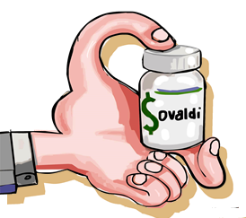
Caso sofosbuvir
Nuevas drogas han entrado al mercado una serie de antivirales de acción directa, medicamentos más efectivos y menos tóxicos en el tratamiento de la hepatitis C que los tratamientos que estuvieron disponibles.
El sofosbuvir (SOVALDI es el nombre comercial con el que Gilead Laboratories introdujo su versión en el mercado) y se comercializa con exclusividad y a un precio excesivamente alto.

Slide 16
Caso sofosbuvir
Precio de lanzamiento de sofosbuvir (Gilead)
EUA - US$ 84,000 (tratamiento de 12 semanas)
Costo de producción estimado: US$ 101
(HILL, Andrew et. al. University of Liverpool)
Genéricos
- Nepal (Natco) - US$ 825
- Bangladesh (Incepta) - US$ 840
- India (Hetero) - US$ 990
- Egipto (Pharco) - US$ 1050

Slide 17
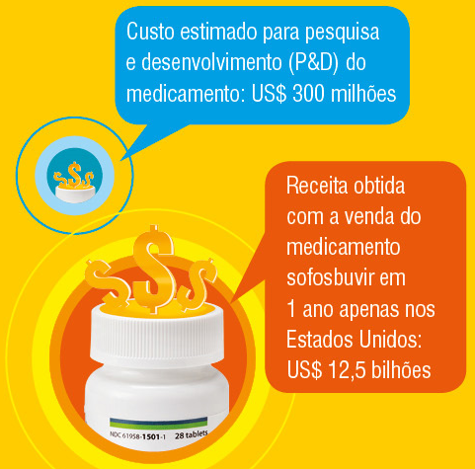
Caso sofosbuvir
Costo de I&D estimado:
US$ 300 - 500 millones
recursos públicos y recursos privados
(SACHS, Jeffrey. Columbia University)
- Recetas obtenidas con la venta de sofosbuvir en un año solamente en EEUU
US$ 12,5 mil millones

Slide 18
Caso sofosbuvir
ARGENTINA
Se estima que en Argentina viven cerca de 800.000 personas con hepatitis C.
Argentina es un país de ingreso medio y como tal se estima que el medicamento se venderá a precios elevadísimos.
Se rumorea que Gilead ofrecería a países latinoamericanos un precio aproximado de US$ 7.500 para el tratamiento de una persona por 12 semanas.

Slide 19
Caso sofosbuvir
Aún si este fuera un precio real, conforme a nuestros cálculos, ese precio tendría implicaciones catastróficas para nuestro presupuesto público en Salud.
Necesidad de aumentar el presupuesto en 115.000%

Slide 20
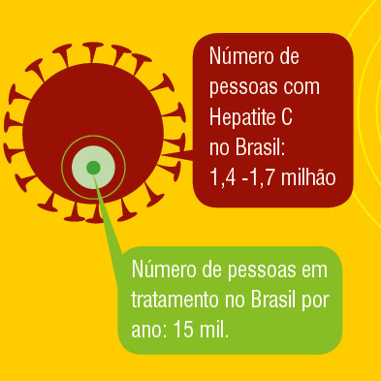
Caso sofosbuvir
BRASIL
MS: entre 1,4 y 1,7 millones
OMS: entre 3 y 4 millones
Personas en tratamiento:
12.000 a 15.000/año
Expectativa de personas en tratamiento con nuevos DAA:
30.000/ año
Estimativa de personas con evolución para cirrosis:
216.000/año

Slide 21
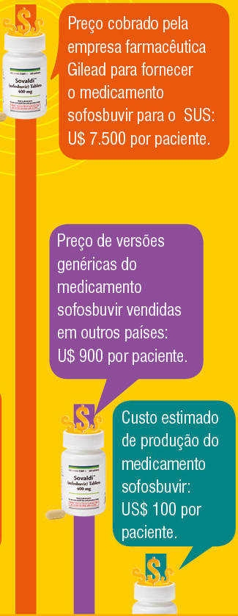
Caso sofosbuvir
Precio Brasil – US$ 7,500
US$ 11,25 mil millones para tratar a todos infectados con HCV
US$ 5 mil millones - presupuesto total para compra de todos los medicamentos del sistema público de salud de Brasil en 2014

Slide 22
Caso sofosbuvir
BRASIL
Restricción de la oferta de tratamiento para casos avanzados de la enfermedad (F3 y F4).

Slide 23
Caso sofosbuvir
Pero la solicitud de patente de sofosbuvir debe ser concedida?
No! no cumple con el requisito ni de novedad ni de altura inventiva
Sofosbuvir fue desarrollado basado en conocimiento ya disponible en el domínio público.
Los compuestos utilizados para hacer el sofosbuvir son rutinarios en la práctica químico-farmacéutica
Las técnicas científicas utilizadas para hacerlos ya son conocidas en la área hace mucho tiempo.

Slide 24
Caso sofosbuvir
Oposiciones a solicitudes de patentes de sofosbuvir presentadas en:
India
Europa
Argentina
Brasil
China
Russia
Ucrânia

Slide 25
Caso sofosbuvir
ARGENTINA
Solicitudes de patente para sofosbuvir
SOFOSBUVIR PRODROGA | AR 066898A1
SOFOSBUVIR COMPUESTO BASE | AR044566A1
SOFOSBUVIR DIVISIONAL | AR082064A2
SOFOSBUVIR DIVISIONAL | AR082067A1
SOFOSBUVIR DIVISIONAL | AR82068A2
SOFOSBUVIR DIVISIONAL | AR082066A2

Slide 26
Caso sofosbuvir
BRASIL

Slide 27
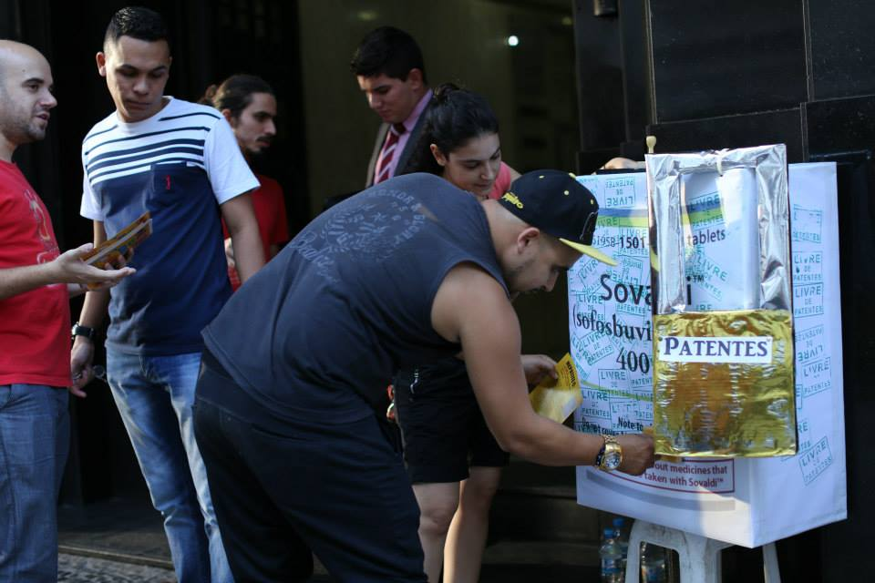
Caso sofosbuvir
BRASIL
Mayo de 2015 - Presentación de oposición al solicitud de patente de sofosbuvir

Slide 28
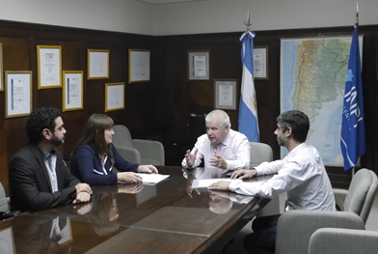
Caso sofosbuvir
ARGENTINA
18 Mayo de 2015 - Presentación de oposición al pedido de patente

Slide 29
¡Muchas gracias! www.redlam.org

